Slide 1

物理自動轉珠系統
課 程：嵌入式影像處理
授課教授：陳朝烈
學 生：陳重佑 J108212107
張旭廷 F108112118
呂翊鳴 F108112108

Slide 2
目錄
1.簡介
2.架構圖
3.分析
1.硬體需求
2.軟體需求
3.Breakdown
4.輸入參數
5.輸出參數
4.設計
系統架構
硬體驅動
影像辨識
轉珠演算法
5.參考文獻

Slide 3
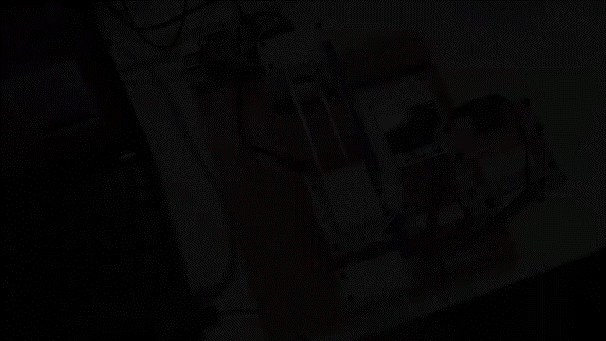
簡介

Slide 4
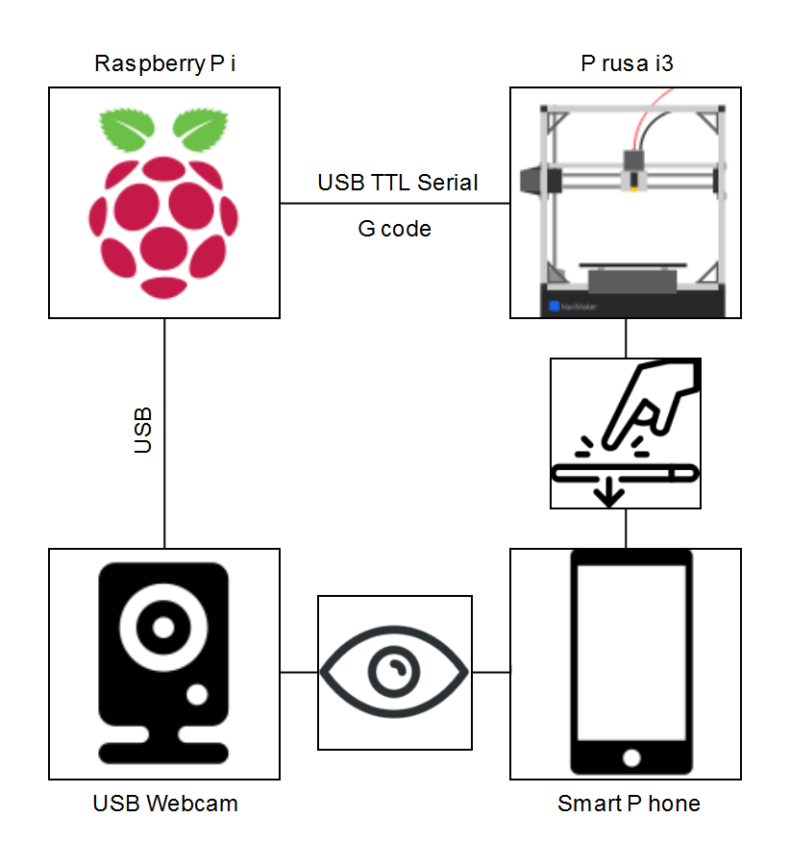
架構圖

Slide 5
硬體需求
主控制器 Raspberry Pi 3B
作業系統：Raspbian
IO介面：USB﹐Uart ﹐Ethernet
3D列印機 Prusa i3
微控制器：Arduino Mega 2560 w/ A4988
IO介面：Uart
USB Webcam
IO介面：USB
筆記型電腦
IO介面：USB﹐ Ethernet

Slide 6
軟體需求
框架與語言
Python
.Net Core 3.1
開源套件
OpenCV

Slide 7
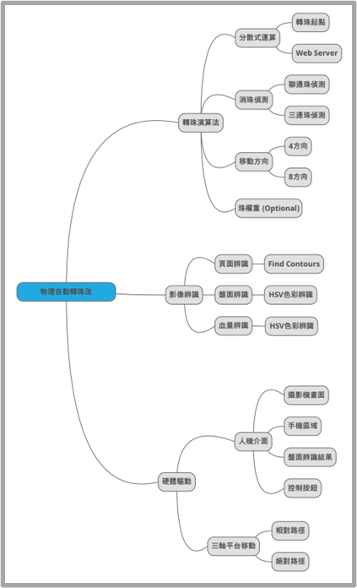
Breakdown

Slide 8
輸入參數
硬體驅動:
接收按鈕事件
照片輸入
路徑位置
影像辨別:
判斷的照片
轉珠演算法:
珠子分布位置

Slide 9
輸出參數
硬體驅動:
輸出裁切照片
G Code指令
影像辨別:
一般頁面:輸出要點擊的位置
遊戲頁面:輸出版面狀態、血量狀態
轉珠演算法:
盤面最佳路徑

Slide 10
設計-流程圖

Slide 11
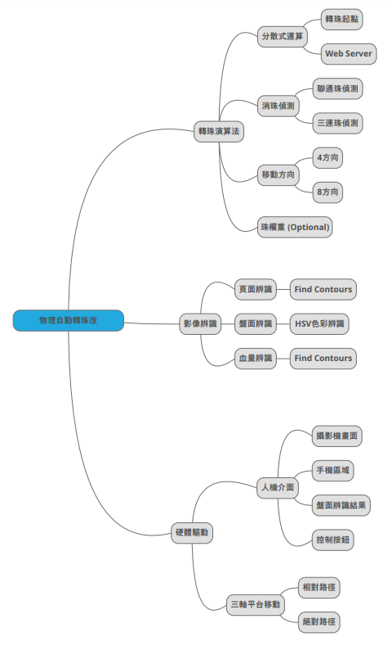
設計-硬體驅動
區塊 | 輸入 | 輸出
人機介面 | 攝影機畫面 手機區域畫面 盤面辨識結果 按鈕操作 | 按鈕操作事件
三軸平台移動 | 相對路徑 絕對路徑 | 平台移動 移動結果
區塊 | 輸入 | 輸出 | 方法
攝影機畫面 | 控制指令 | 影像PNG結果
手機區域 | 攝影機擷取圖片 | 螢幕視窗 | FindContours
盤面辨識結果 | 影像辨識結果 | 盤面分布
按鈕操作 |  | 按鈕按下事件
相對路徑 | 相對路徑位置 | G Code
絕對路徑 | 絕對路徑位置 | G Code

Slide 12
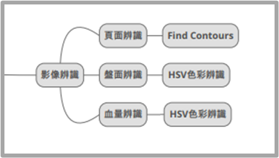
設計-影像辨識
區塊 | 輸入 | 輸出 | 方法
頁面辨識 | 裁切後影像 | 頁面辨別之結果 | FindContours
盤面辨識 | 裁切後影像 | 盤面分布矩陣 | HSV色彩辨別
血量辨識 | 裁切血量區域 | 血量條比例約多少 | HSV色彩辨別

Slide 13
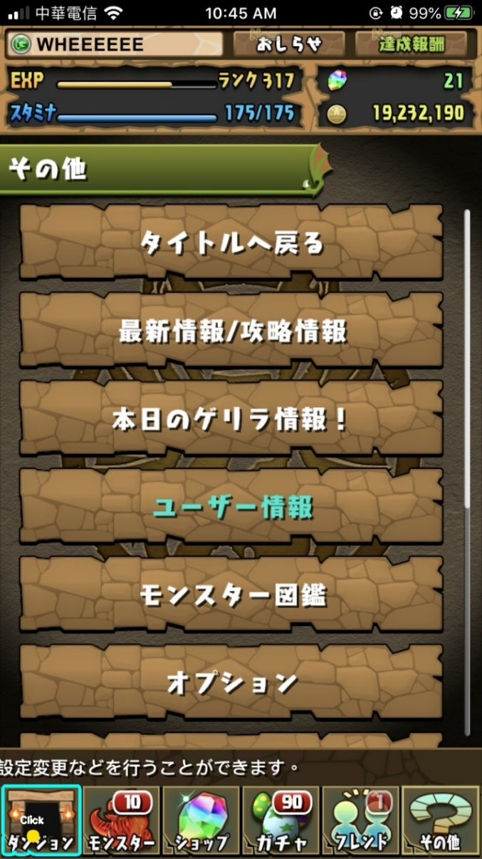

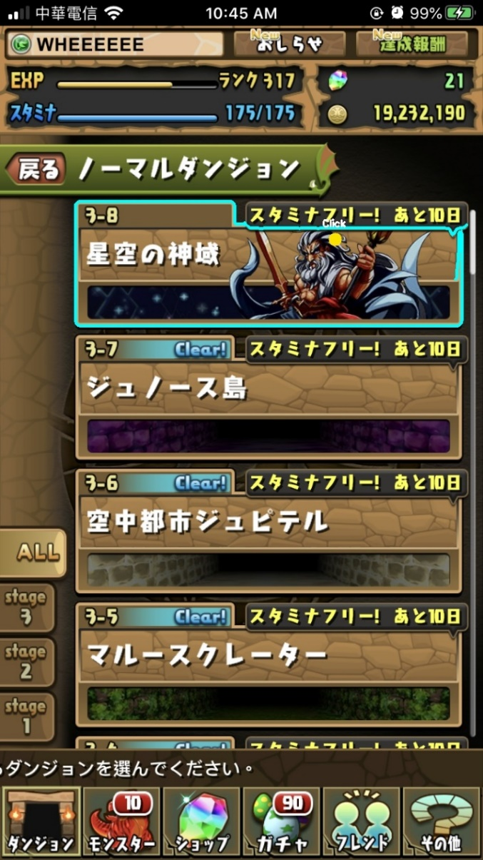
測試-影像辨識

Slide 14
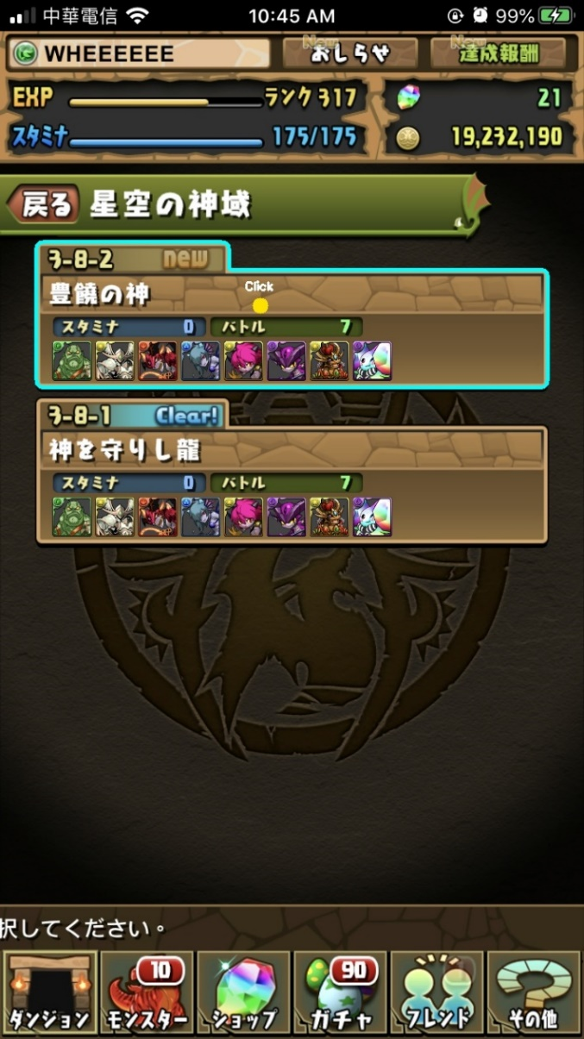
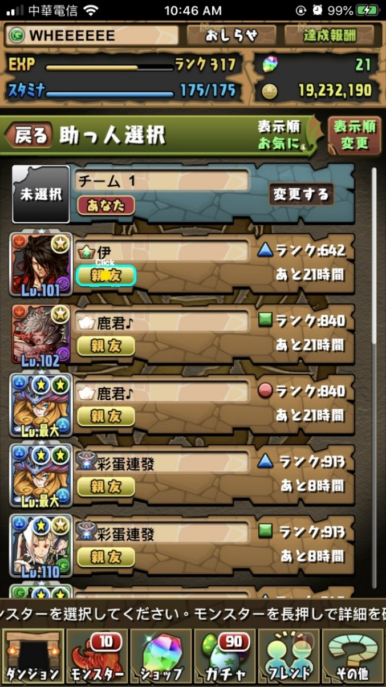
測試-影像辨識

Slide 15
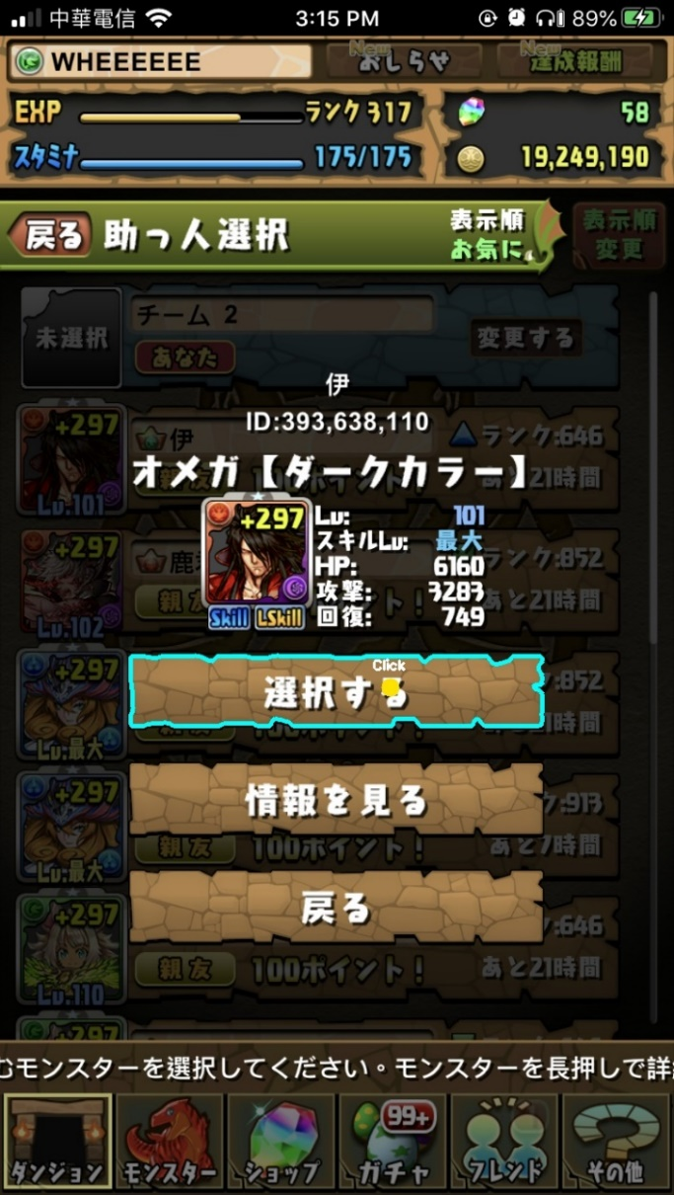
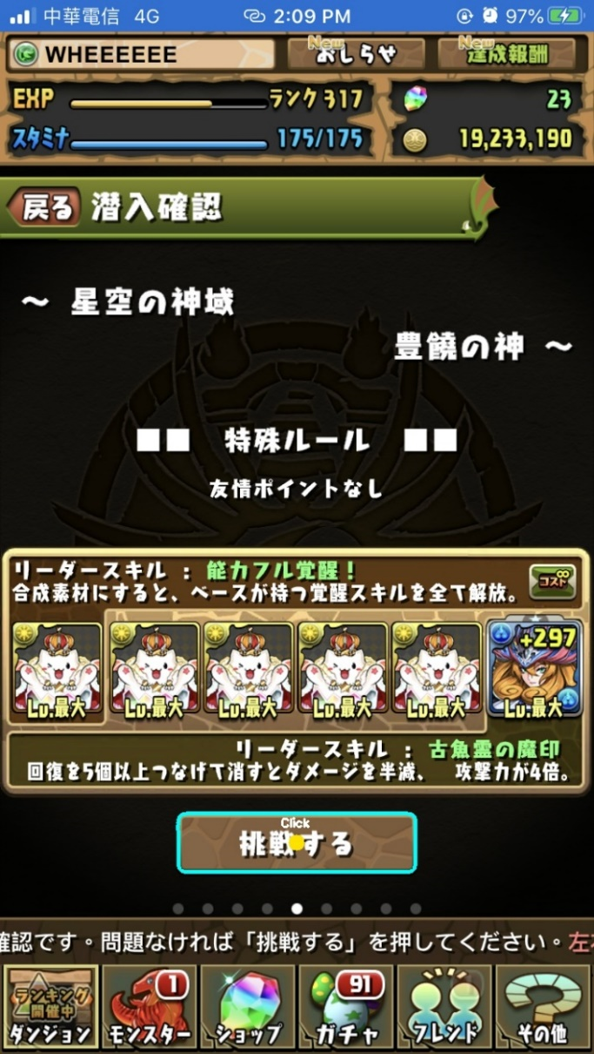
測試-影像辨識

Slide 16
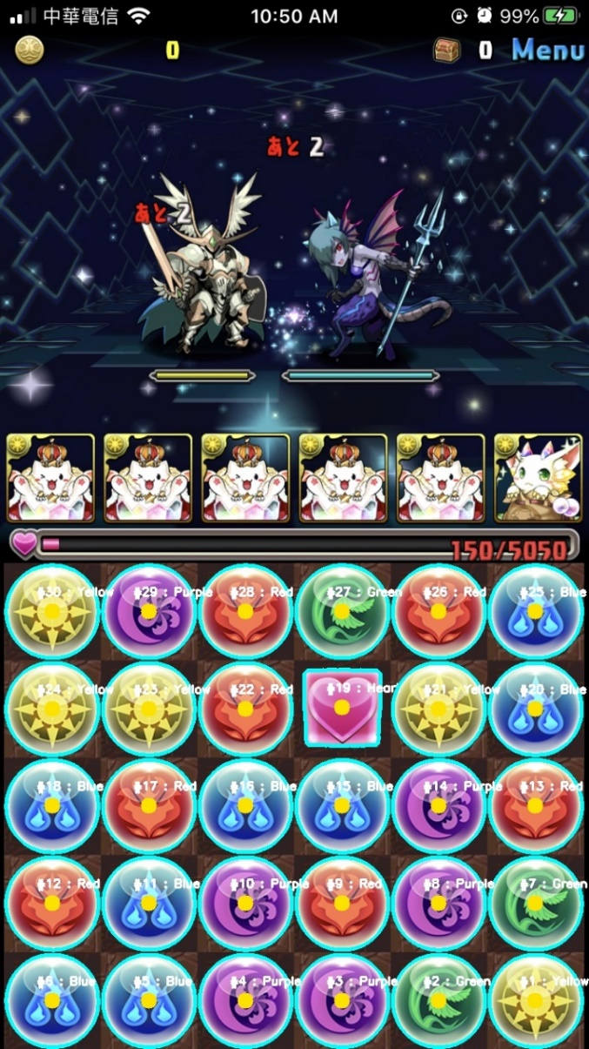
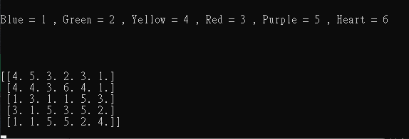
測試-影像辨識

Slide 17
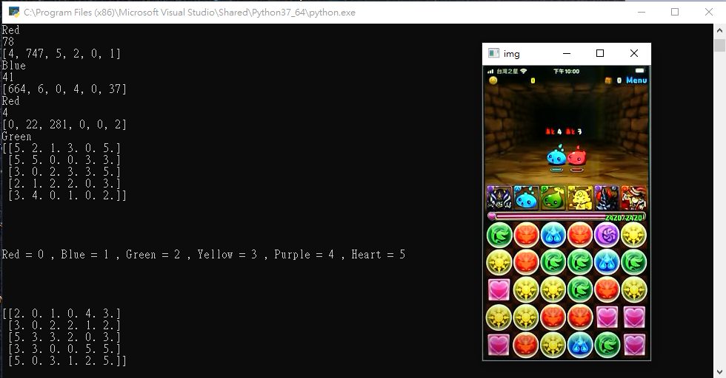
測試-影像辨識
真實影像

Slide 18
轉珠演算法
使用.Net Core 框架實作
支援Windows、Linux、MacOS
支援x84-64架構處理器、ARM32\ARM64處理器
提供WebApi介面
PaDSolverCore – 專案網址
線上測試網址(Azure Web App)

Slide 19
設計-轉珠演算法
區塊 | 輸入 | 輸出
分散式運算 | 盤面與起始位置 | 最佳移動路徑
消珠偵測 | 盤面狀態 | 得分計算
移動方向 | 移動方向選取 | 可選移動方向
珠權重 | 各種珠比例 | 各珠加權後分數

Slide 20
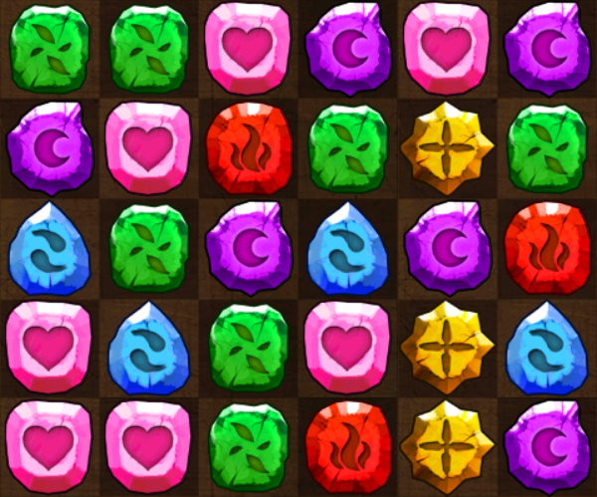
轉珠規則與流程
選擇起始位置為起始珠
可移動方向為4方向或8方向
起始珠與移動路徑上的珠子互換位置
每次互換計為1步(Step)
放下起始珠或時間到計為一回合(Round)
三顆以上的同色珠，直線連線即可消除
每次消除計為1連段(Combo)
消除後的寶珠，由上方下落遞補
線上模擬器

Slide 21
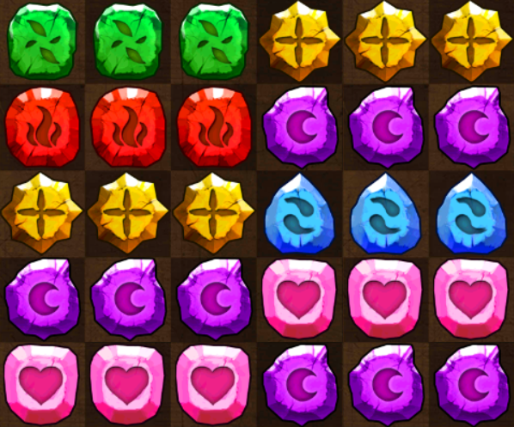
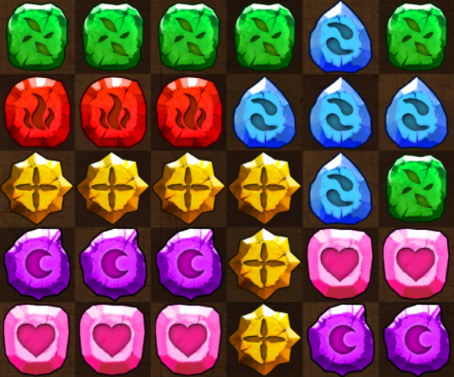
範例盤面

Slide 22
測試環境
CPU : I7-7700 @3.6GHz
RAM : 32G DDR4 2400
OS : Win10 Pro 1903
Framework : .Net Core 3.1 SDK/Runtime

Slide 23
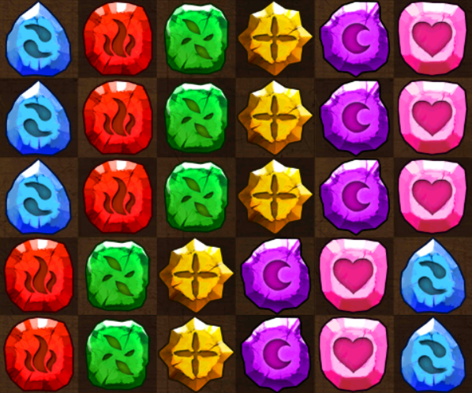
RandomSolver 全隨機演算法
1. 隨機選擇起始珠子
2. 按可移動方向4或8方向中隨機選擇
不可是上次移動的反方向
3. 移動後計算連線消除
4. 每次連段得1000分
5. 計算總得分是否超過設定值
是：回傳路徑 否：重複2直到步數達到上限
目標分數訂為6000

Slide 24
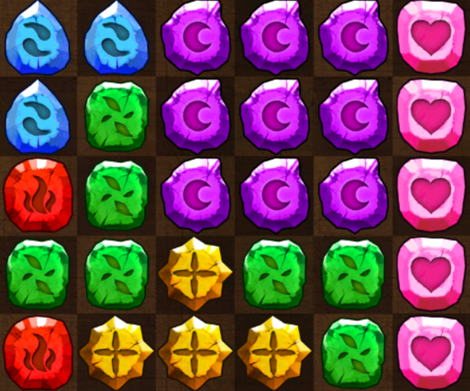
連段計算
1
1
2
2
2
3
1
4
2
2
2
3
4
2
2
2
3
計算消除珠子的Label種類
2,3,4,6→4連段
5
4
4
6
7
7
3
8
6
6
6
7
3
找出可消除的珠子
找出連通的珠子
(Two Pass)

Slide 25
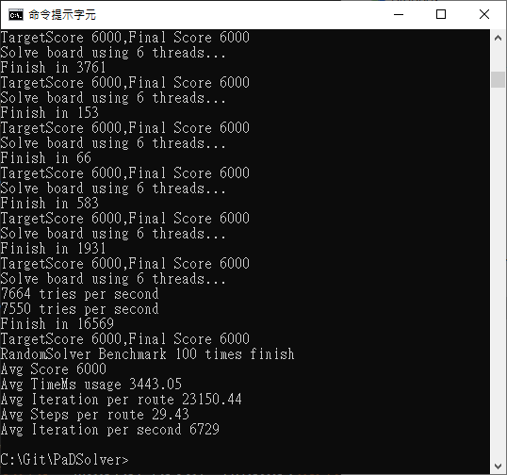
RandomSolver 全隨機演算測試
固定亂數種子
產生100組盤面
計算以下指標
平均路徑得分：6000
每路徑平均花費時間：3443.05
每路徑平均尋找次數：23150.44
每路徑平均步數：29.43
每秒平均計算路徑數：6729

Slide 26
Conn2Solver 二連算法
1. 隨機選擇起始珠子
2. 按可移動方向4或8方向全部嘗試
不可是上次移動的反方向
3. 移動後計算連線消除
4. 每次連段得1000分
5. 每次二連珠得10分
6. 選擇最高分的方向
8. 計算總得分是否超過目標分數
是：回傳路徑 否：重複2直到步數達到上限

Slide 27
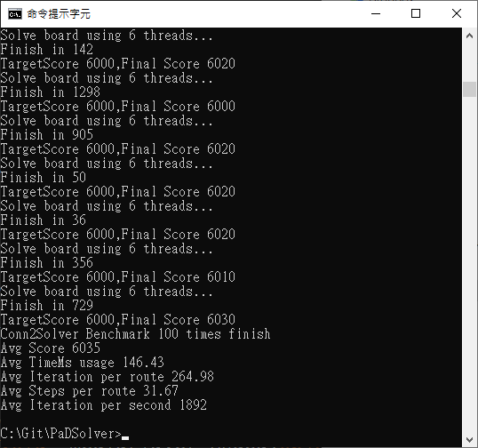
Conn2Solver 二連算法測試
固定亂數種子
產生100組盤面
計算以下指標
平均路徑得分：6035
每路徑平均花費時間：146.43
每路徑平均尋找次數：264.98
每路徑平均步數：31.67
每秒平均計算路徑數：1892

Slide 28
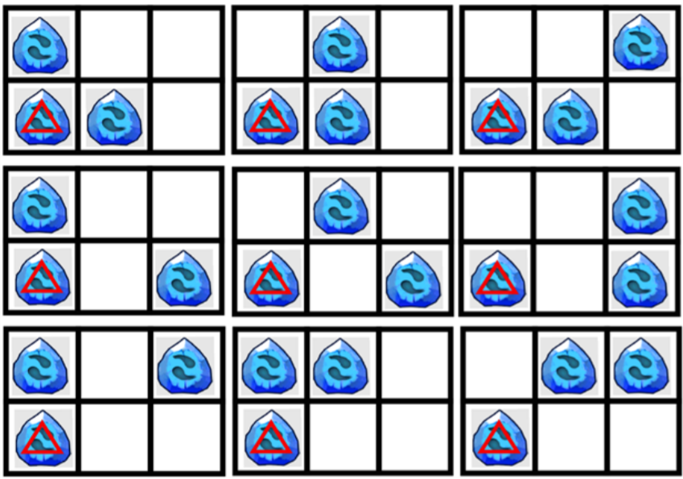
LinkSolver 多連算法
1. 隨機選擇起始珠子
2. 按可移動方向4或8方向全部嘗試
不可是上次移動的反方向
不可是前三次移動的座標
3. 移動後計算連線消除
4. 每次連段得1000分
5. 每次二連珠得10分，每個圖形得10分
6. 選擇最高分的方向，但相差10分內視為同分
8. 計算總得分是否超過目標分數
是：回傳路徑 否：重複2直到步數達到上限

Slide 29

LinkSolver 多連算法測試
固定亂數種子
產生100組盤面
計算以下指標
平均路徑得分：6039.6
每路徑平均花費時間：102.18
每路徑平均尋找次數：171.1
每路徑平均步數：31.37
每秒平均計算路徑數：1711

Slide 30
算法比較-100 Rounds
目標分數6000
算法 | RandomSolver | Conn2Solver | LinkSolver
平均路徑得分 | 6000 | 6035 | 6039.6
每路徑平均花費時間 | 3443.05 | 146.43 | 102.18
每路徑平均尋找次數 | 23150.44 | 264.98 | 171.1
每路徑平均步數 | 29.43 | 31.67 | 31.73
每秒平均計算路徑數 | 6729 | 1892 | 1711

Slide 31
算法比較-1000 Rounds
目標分數6000
算法 | Conn2Solver | LinkSolver
平均路徑得分 | 6038.19 | 6036.68
每路徑平均花費時間 | 158.465 | 134.506
每路徑平均尋找次數 | 315.514 | 218.163
每路徑平均步數 | 31.274 | 31.237
每秒平均計算路徑數 | 1996 | 1628

Slide 32
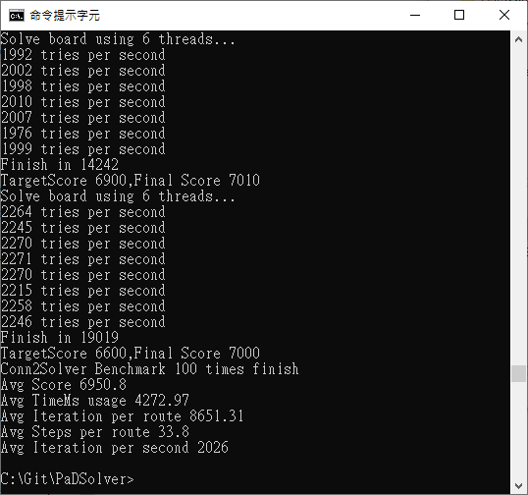
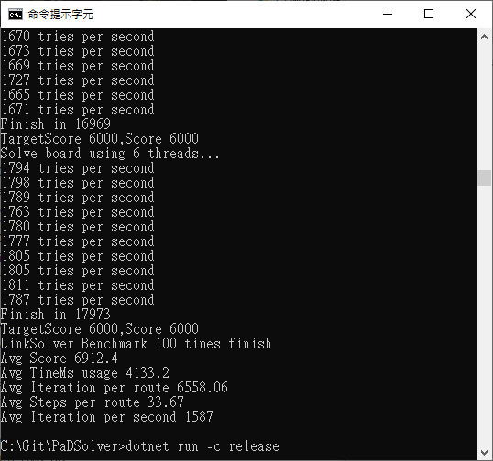
算法比較-Max Score 100 Rounds
最大連段分數
每秒降低300分

Slide 33
算法比較-100 Rounds
最大連段分數
每秒降低300分
算法 | Conn2Solver | LinkSolver
平均路徑得分 | 6950.8 | 6912.4
每路徑平均花費時間 | 4272.97 | 4133.2
每路徑平均尋找次數 | 8651.31 | 6558.06
每路徑平均步數 | 33.8 | 33.67
每秒平均計算路徑數 | 2026 | 1587

Slide 34
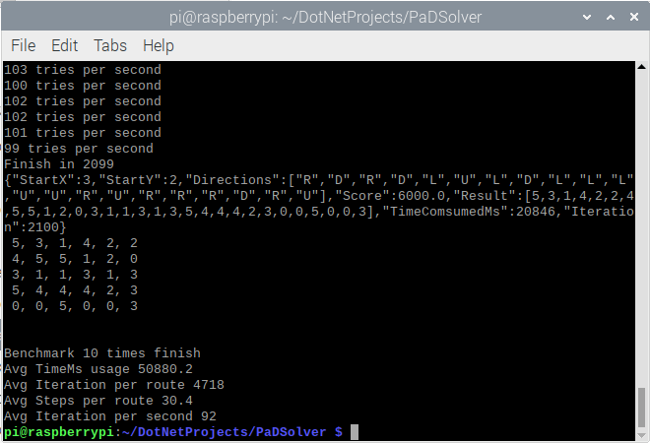
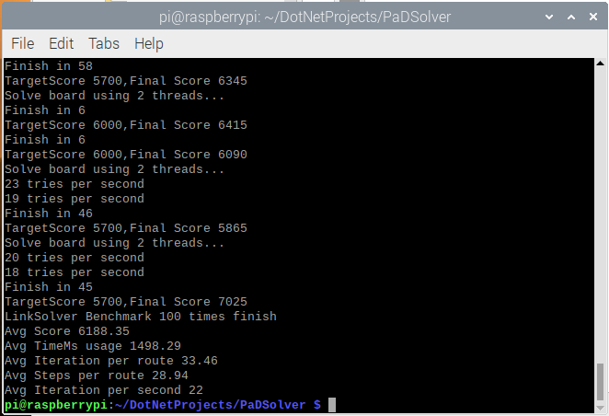
Raspberry Pi 3測試

Slide 35
分散式運算與WebServer
使用.Net Core MVC WebAPI實作
按伺服器數量分割起始區域
將盤面與起始區域POST給伺服器
計算最佳盤面
回傳路徑給Client
1
2

Slide 36
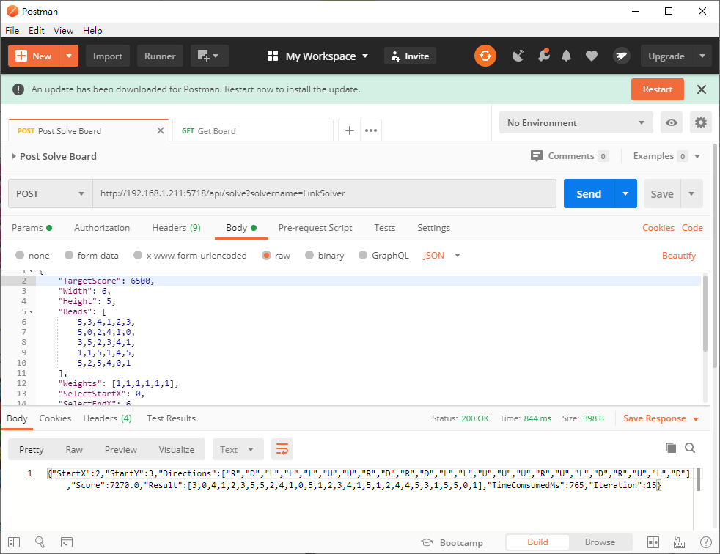
分散式運算與WebServer-測試

Slide 37
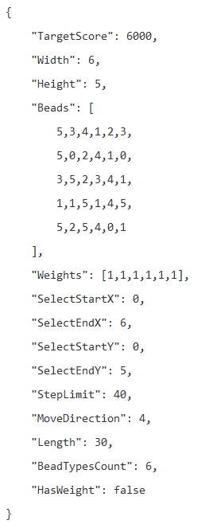
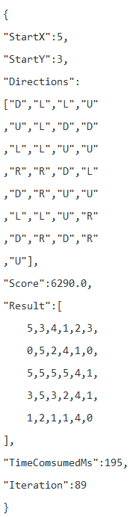
分散式運算與WebServer
輸入
輸出

Slide 38
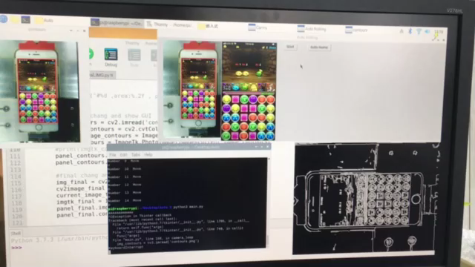
階段測試

Slide 39
結論
進入關卡以後，可以自動打完至結束畫面。
理想狀態，可以正常操作至結束沒有問題。
問題:
對於光線可能有些敏感，會導致盤面或結束畫面辨識錯誤。
沒有可操作之人機介面GUI控制。

Slide 40
參考文獻
珠思軌跡-分析轉珠遊戲三消軌跡及通用解
OpenCV Document
G-Code指令

